Slide 1
ACTIVIDAD
La siguiente historieta desarrolla el tema de los pro y contra del matrimonio
Su tarea consiste en escribir los diálogos que faltan en cada globo.
Para hacerlo de clic en el globo y digite el texto.
El texto debe ser coherente con el personaje que lo dice

Slide 2
Cuando haya escrito los diálogos, añada otros dos cuadros a la historieta. vaya a inicio, nueva diapositiva, insertar tabla(de dos filas y dos columnas) insertar imagen.
Para insertar el globo: inicio: formas: llamadas.

Slide 3

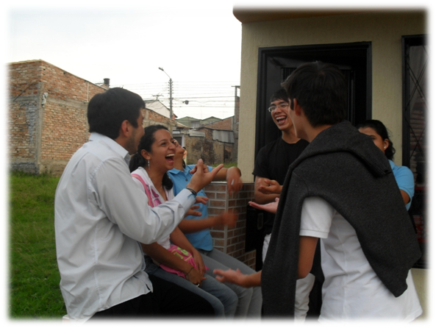


Slide 4





Slide 5
